Slide 1
جلسه ی پنجم

Slide 2
آغازگرها(Triggers)
مجموعه ای از کد است که با رخ دادن رويدادی خاص فعال و اجرا می شود.
دو نوع Trigger در SQL Server وجود دارد :
1- آغازگرهای DML: با تغييراتی که در داده ها با اعمال درج، خذف و تغيير اعمال می شوند.
2- آغازگرهای DDL: که با تغييرات ديگر در پايگاه داده مانند تعريف و حذف جدول فعال می شوند.
آغازگرها ابزارهای مناسبی برای واکنش اتوماتيک به برخی از رويدادها هستند.

Slide 3
آغازگرهای DML
اين نوع از آغازگرها برای اعمال حذف، درج و تغيير داده های جداول و view ها قابل تعريف هستند. در تعريف آغازگر می توان تعريف کرد که برای کدام عمل بايد فعال شود. بدنه ی آغازگر مانند روال ها از تعدادی دستور T-SQL تعريف می شود.
اين نوع آغازگرها بر دو نوع هستند:
1- نوع AFTER که کد آغازگر بعد از اعمال تغيير اجرا می شود.
2- نوع INSTEAD OF که آغازگر به جای عمليات تغيير اصلی اجرا می شود.

Slide 4
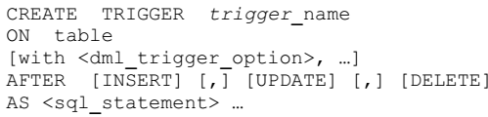



آغازگر DML
تعريف اين آغازگر به صورت زير است:
برای تغيير يک آغازگر از دستور مقابل استفاده می گردد:
برای حذف يک آغازگر :
اگر بخواهيم يک آغازگر خاص فعال و يا غيرفعال شود از دستورات زير استفاده می گردد:

Slide 5
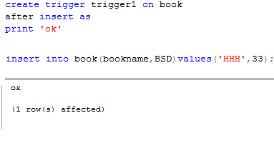

مثال

Slide 6
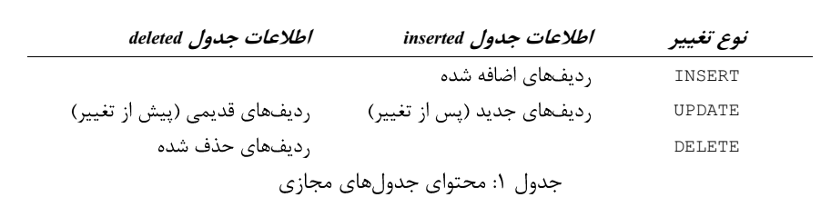
آغازگر دو جدول مجازی با نام های INSERTED و DELETED را در اختيار آغازگر قرار می دهد.

Slide 7
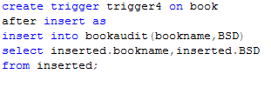
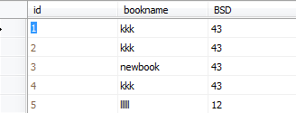
مثال

Slide 8
اگر بخواهيم تعداد سطرهای تحت تأثير قرار گرفته نمايش داده نشود:
در آغازگرها با استفاده از تابع UPDATE(که متفاوت از دستور UPDATE است) می توان کنترل کرد که آيا مقادير يک ستون خاص جدول تغيير يافته است يا نه(در صورتی که اعمال update و يا insert بر روی مقادير اين ستون اعمال شود)

Slide 9

غير فعال کردن فراخوانی تو در توی آغازگرها
اگر آغازگر t1 تغييراتی را در جدولی اعمال کند، اين تغييرات ممکن است به فعال شدن آغازگر ديگری مانند t2 منجر شود و اين زنجيره می تواند همين طور ادامه يابد. برای جلوگيری از اين زنجيره ها با طول نامحدود در SQL SERVER حداکثر طول اين زنجيره برابر با 32 در نظر گرفته شده است.
با دستور زير می توان فعال شدن تو در توی triggerها را غير فعال کرد.
اگر به جای عدد صفر، يک قرار دهيم، فراخوانی تو در تو دوباره فعال می شود.

Slide 10
برای مشاهده ی triggerها، table مورد نظر را expand کرده و در گزينه ی trigger ليستی از Triggerها قابل مشاهده است.

Slide 11
DDL Triggers
آغازگرهای DDL با عبارات DROP،CREATE، ALTER استفاده می شود.
اين triggerها بر روی يک ديتابيس تعريف می شوند.
اين triggerها در بخش programmability-> Database triggers قابل مشاهده هستند.

